Slide 1
OBJEK 3 DIMENSI
HIERONIMUS EDHI NUGROHO
3 Dimensi - Pengantar

Slide 2
2 Dimensi dan 3 DIMENSI
Perbeaan:
  2 Dimensi : Tinggi dan Lebar
  3 Dimensi : Tinggi, Lebar dan Kedalaman
Kedalaman adalah jarak antara pemirsa (viewer) terhadap benda yang dia lihat
3 Dimensi - Pengantar

Slide 3

2 Dimensi dan 3 Dimensi
2 Dimensi
3 Dimensi
tinggi
tinggi
kedalaman
lebar
lebar
3 Dimensi - Pengantar

Slide 4
3 Dimensi
Bagaimana manusia memperoleh kesan kedalaman ?
  Manusia mempunyai dua mata.
  Kedua mata manusia mempunyai selisih sudut pandang
  Perbedaan sudut pandang tersebut membuat masing-masing mata memperoleh gambar yang berbeda untuk objek yang sama.
  Perbedaan gambar diproses oleh otak sehingga kita memperoleh kesan 'kedalaman' atau jarak terhadap benda.
3 Dimensi - Pengantar

Slide 5
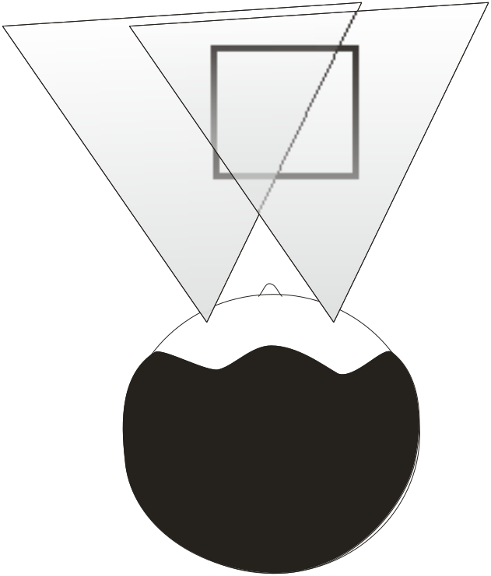
3 Dimensi
mata kiri
mata kanan
3 Dimensi - Pengantar

Slide 6
Sifat-sifat 3 dimensi
Setiap titik dalam 3 dimensi ditentukan oleh tiga posisi :
  x : jarak titik tersebut terhadap sumbu x
  y : jarak titik tersebut terhadap sumbu y
  z : jarak titik tersebut terhadap sumbu z
Posisi sebuah titik dalam 3 dimensi dituliskan dalam bentuk (x,y,z)
3 Dimensi - Pengantar

Slide 7
Sifat-sifat 3 dimensi
Bagaimana menggambarkan sumbu 3 dimensi ?
y+
y+
z+
z+
x+
x+
3 Dimensi - Pengantar

Slide 8
Benda 3 Dimensi dan komputer
Komputer dapat digunakan untuk mengolah benda tiga dimensi.
Ada tiga persoalan dalam mengolah benda tiga dimensi menggunakan komputer :
  Pembuatan lokasi titik 3D
  Manipulasi titik 3D
  Transformasi titik 3D menjadi 2D
3 Dimensi - Pengantar

Slide 9
Pembuatan lokasi titik 3D
Proses yang digunakan untuk menghasilkan lokasi titik-titik 3D yang menunjukkan bentuk dari benda 3D
Ada 3 macam proses untuk menghasilkan lokasi titik 3D :
  Penentuan langsung menggunakan peralatan seperti mouse3D, scanner3D berbagai peralatan lain
  Menggunakan parametric surface
  Menggunakan prosedur khusus seperti extrude dan surface of revolution.
3 Dimensi - Pengantar

Slide 10
Scanner 3D
Scanner 3D merupakan peralatan yang digunakan untuk menghasilkan lokasi titik-titik 3D secara langsung dengan menunjuk lokasi titik tersebut.
Contoh peralatan : mouse, trackball, laser scanner dan sebagainya.
3 Dimensi - Pengantar

Slide 11
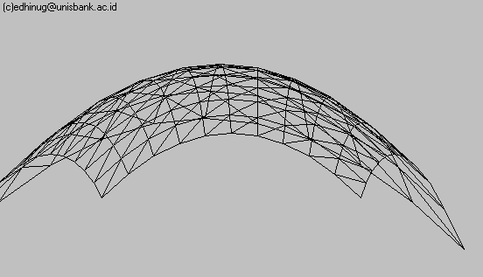
Parametric Surface
Digunakan untuk menghasilkan benda-benda yang dapat direpresentasikan dalam rumus matematika seperti : bola, donut, tabung, cone dan sebagainya
3 Dimensi - Pengantar

Slide 12
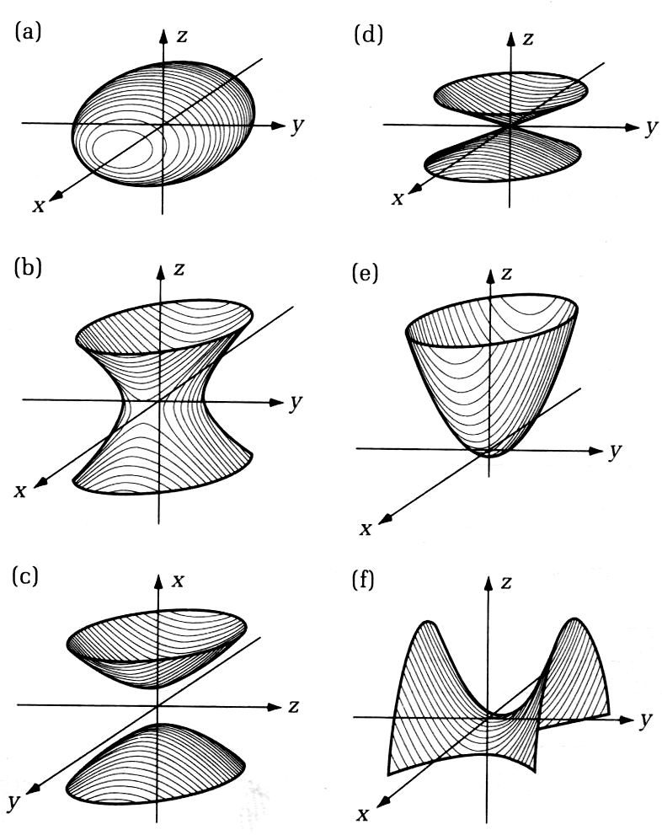
Parametric Surface
3 Dimensi - Pengantar

Slide 13
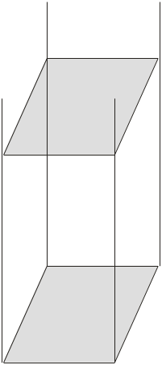
Extrude
Merupakan prosedur menghasilkan lokasi titik 3D dengan menarik titik-titik 2 dimensi ke satu arah tertentu.
titik hasil extrude
arah extrude
titik asal
3 Dimensi - Pengantar

Slide 14
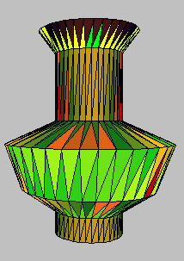
Surface of Revolution
Prosedur untuk menghasilkan lokasi titik 3D dengan cara memutar profile pada sumbu putar
sumbu putar
hasil putaran
profile
3 Dimensi - Pengantar

Slide 15
Reprsentasi Struktur data titik 3D
Titik 3D dapat disimpan sebagai :
  Mesh
  Rumus matematika
  Titik profile
3 Dimensi - Pengantar

Slide 16
Mesh
Mesh merupakan kumpulan titik 3D yang saling dihubungkan.
Model yang dihasilkan disebut sebagai wireframe model
Permukaan benda (surface) diperoleh dengan menghubungkan titik-titik vertex baik dalam bentuk segiempat atau segitia.
Umumnya digunakan surface dalam bentuk segitiga karena bentuk segitiga akan selalu berada dalam keadaan planar (datar).
3 Dimensi - Pengantar

Slide 17
Mesh
edge
surface 2
e2
e2
v3
v2
v3
v2
e3
vertex
e3
e1
e1
e2
e1
v4
v1
v4
e4
v1
e3
surface 1
surface
surface
v1-v2-v3-v4
surface 1
v1-v2-v4
surface 2
v4-v2-v3
3 Dimensi - Pengantar

Slide 18
Mesh
Mesh dengan surface segi-empat disimpan sebagai record :
  Point3D = record
  x,y,z:real;
  end;
  Mesh = record
  jumvertex,jumedge:integer;
  vertex : array [1..1000] of Point3D;
  edge : array[1..1000,1..2] of integer;
  end;
3 Dimensi - Pengantar

Slide 19
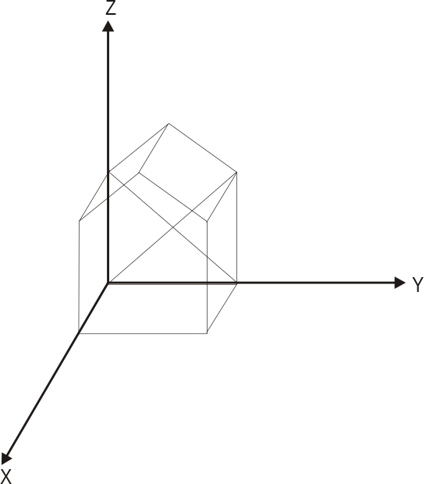
Mesh
Daftar Vertex
Vertex | x | y | z
1 | 0 | 0 | 0
2 | 0 | 1 | 0
3 | 0 | 1 | 1
4 | 0 | 0.5 | 1.5
5 | 0 | 0 | 1
6 | 1 | 0 | 0
7 | 1 | 1 | 0
8 | 1 | 1 | 1
9 | 1 | 0.5 | 1.5
10 | 1 | 0 | 1
4
5
3
9
10
8
1
2
6
7
edge | v₁ | v₂ |  | edge | v₁ | v₂ |  | edge | v₁ | v₂ |  | edge | v₁ | v₂
1 | 1 | 2 |  | 6 | 6 | 7 |  | 11 | 1 | 6 |  | 16 | 2 | 5
2 | 2 | 3 |  | 7 | 7 | 8 |  | 12 | 2 | 7 |  | 17 | 1 | 3
3 | 3 | 4 |  | 8 | 8 | 9 |  | 13 | 3 | 8
4 | 4 | 5 |  | 9 | 9 | 10 |  | 14 | 4 | 9
5 | 5 | 1 |  | 10 | 10 | 6 |  | 15 | 5 | 10
3 Dimensi - Pengantar

